Slide 1


Universidade Federal de Roraima
Centro de Ciência e Tecnologia
Departamento de Ciência da Computação
Alunos: João Paulo Ramos, Karen Giovanna Furtado Melo.
Disciplina: Arquitetura e Organização de Computadores
Professor: Herbert Oliveira Rocha
Semestre: ERE 2020.2
18 de maio de 2021
Boa Vista - RR

Slide 2
Processador Split

Slide 3
Detalhes do Processador Split
Arquitetura de 8 bits, feito com base no processador MIPS.
Todas suas operações são realizadas utilizando números inteiros.

Slide 4
Processador Split
Formato das Instruções
Operações do Tipo R
Opcode | Reg1 | Reg2
4 bits | 2 bits | 2 bits
7 - 4 | 3 - 2 | 1 - 0
Operações do Tipo I
Opcode | Reg1 | Reg2
4 bits | 2 bits | 2 bits
7 - 4 | 3 - 2 | 1 - 0
Operações do Tipo J
Opcode | Endereço
4 bits | 4 bits
7 - 4 | 3 - 0

Slide 5
Processador Split
Conjunto de instruções
Opcode | Nome | Formato | Breve Descrição | Exemplo
0000 | add | R | Soma | add $s0 $s1
0001 | sub | R | Subtração | sub $s0 $s1
0010 | mult | R | Multiplicação | mult $s0 $s1
0011 | lw | I | Load Word | lw $s0 (memória00)
0100 | sw | I | Store Word | sw $s0 (memória00)
0101 | li | I | Load Immediate | li $s0 1
0110 | beq | J | Desvio Condicional | beq endereço
0111 | bne | J | Desvio Condicional | bne endereço
1000 | J | J | Desvio Incondicional | J endereço(0000)
1001 | If | R | Comparação para salto | if $s0 $s1 if $s0 == $s1
Notes:
No nosso processador SPlit especificamos uma coleção de 10 instruções que são possíveis de executar. Como vocês podem ver na table

Slide 6
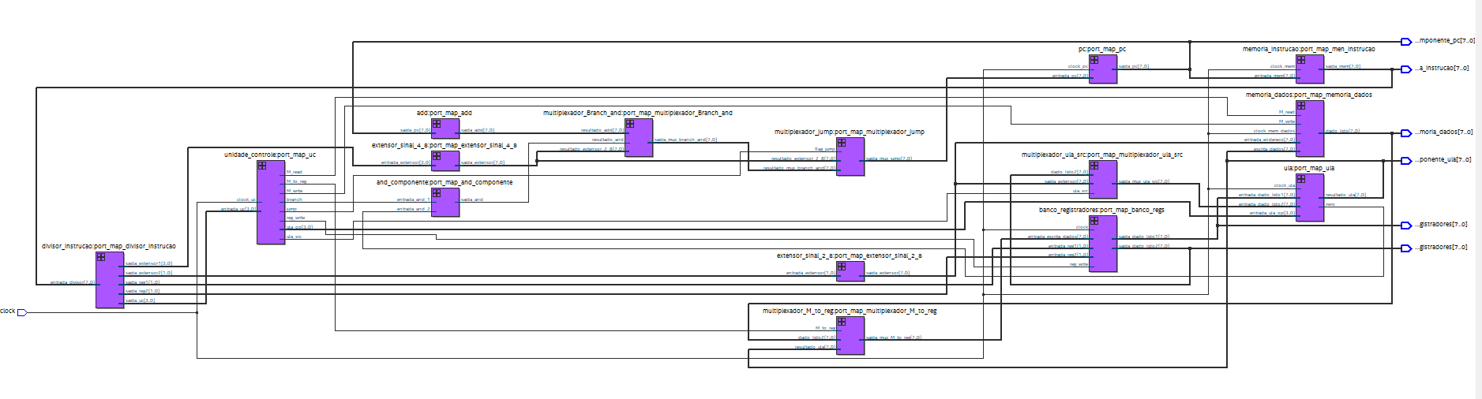
Processador Split
RTL Viewer do Processador

Slide 7
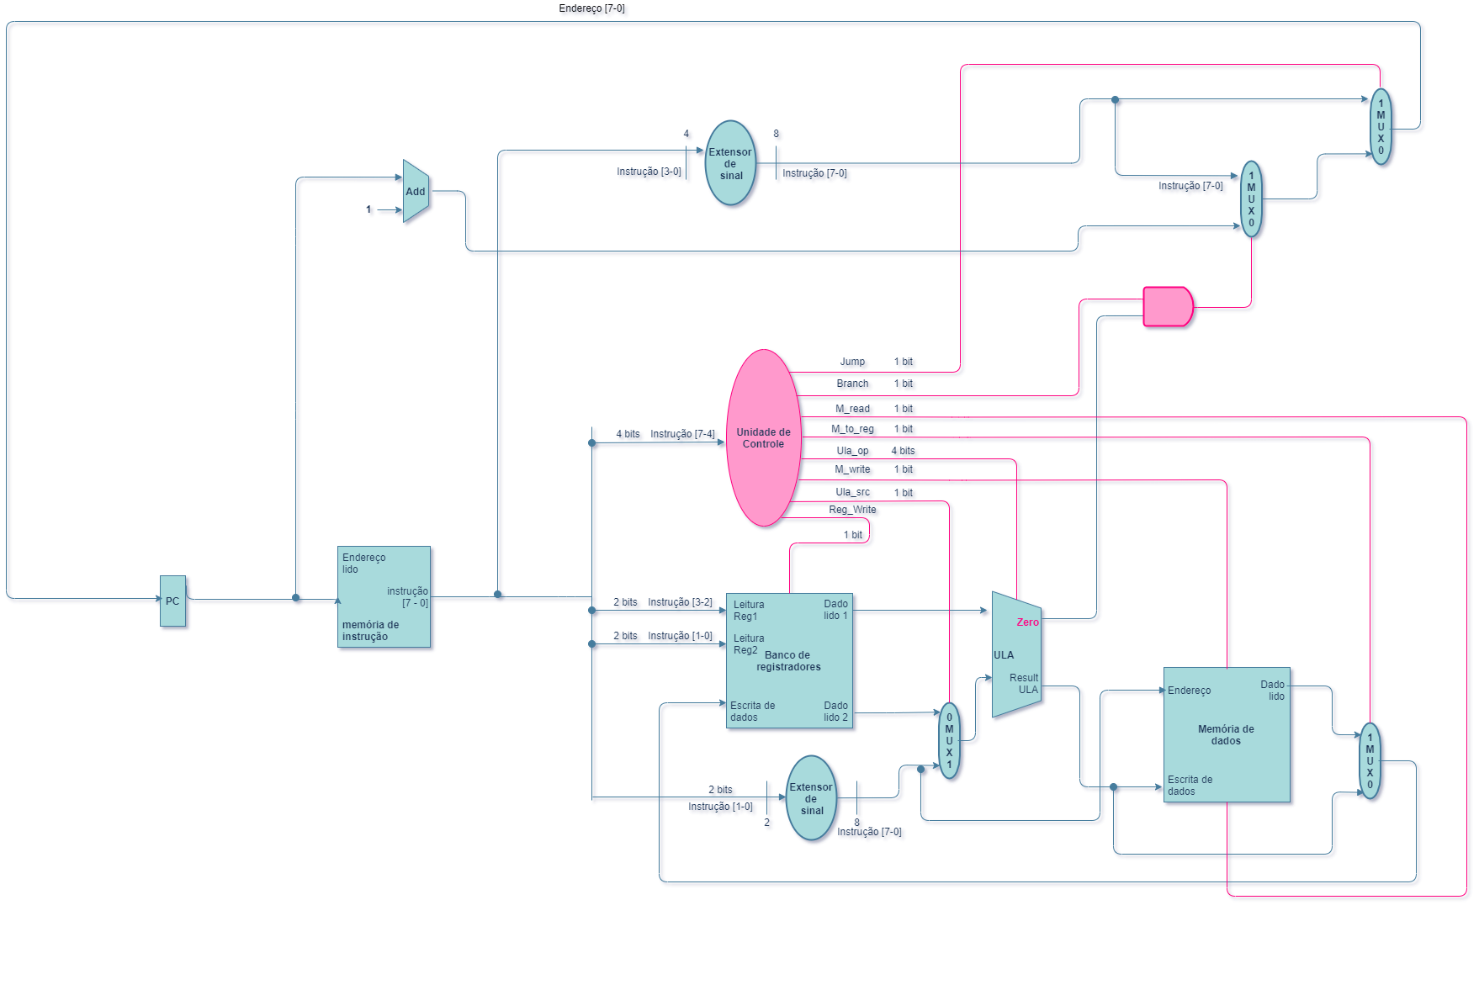
Processador Split
Datapath do Processador

Slide 8
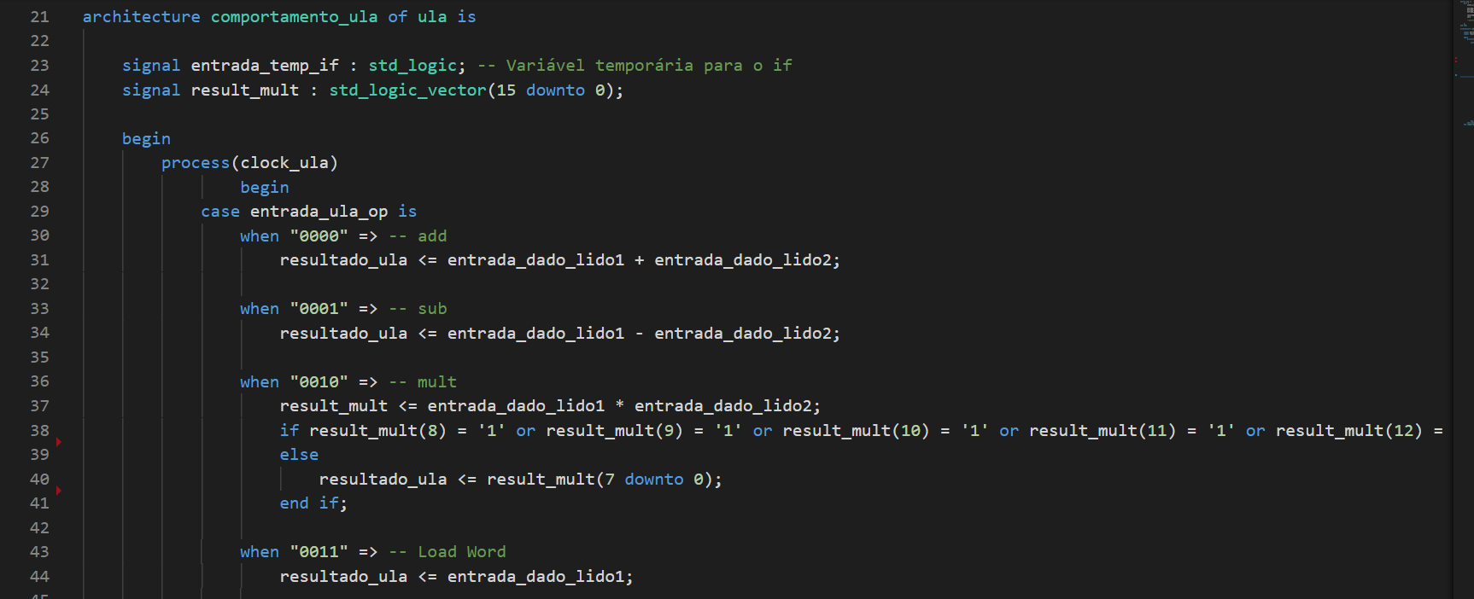
Processador Split
Multiplicação
Vetor de 16 bits para armazenar o resultado da multiplicação de forma temporária
Notes:
criamos um vetor temporario de 16 bits para armazenar o resultado da multiplicação

Slide 9
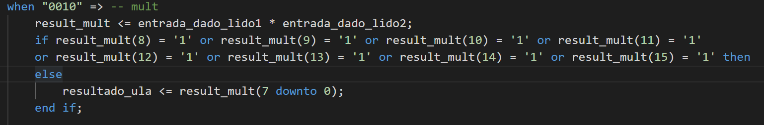
Processador Split
Multiplicação
Como não é possível representar um número maior que 256 com apenas 8 bits, então nós fizemos um tratamento para verificar se houve um overflow na multiplicação.
Se ocorrer, o resultado é ignorado, caso contrário é passado para a saída da ULA apenas os 8 bits mais significantes do vetor.

Slide 10
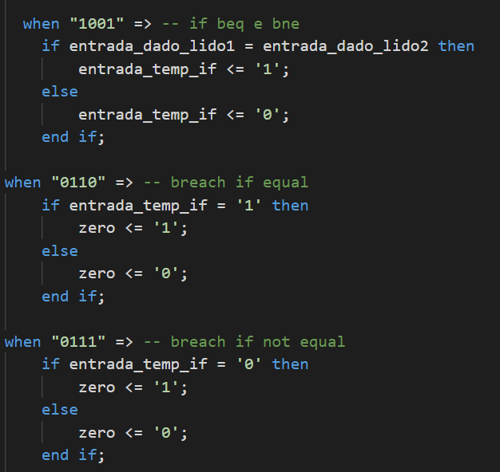
Processador Split
if beq e bne

Slide 11
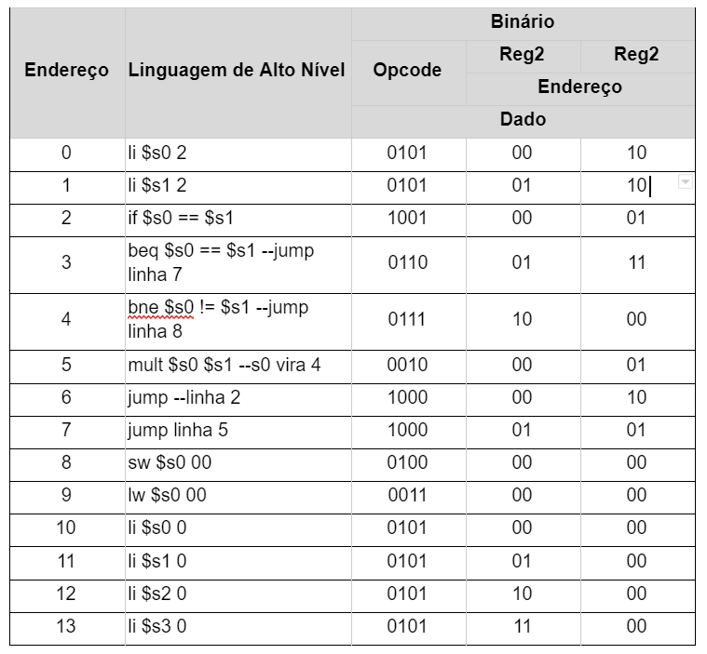
Processador Split
Código 1 para testar processador

Slide 12
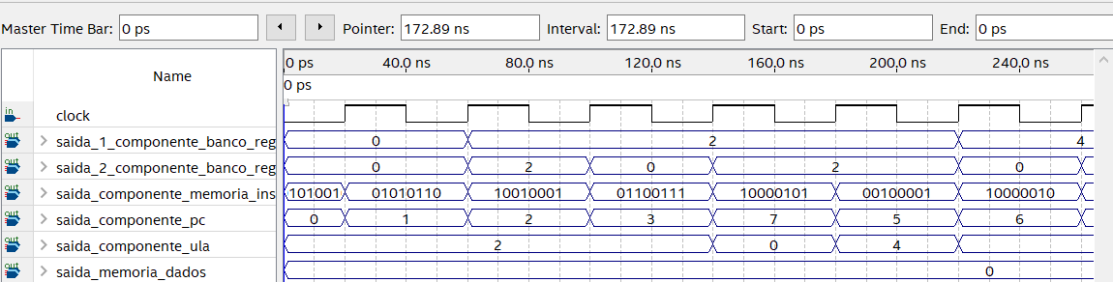
O valor 2 é carregado no registrador $s0
li $s0 2
O valor 2 é carregado no registrador $s1
li $s1 2
O valor do registrador $s0 é igual ao registrador $s1, então realiza um salto para índice 7
beq $s0 == $s1
Multiplicação do registrador $s0 (2) e $s1 (2)
mult $s0 $s1

Slide 13
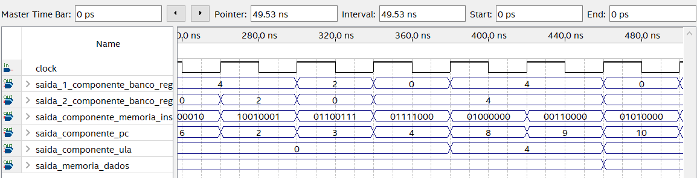
Pula para o índice 2
jump --linha 2
O valor do registrador $s0 não é igual ao registrador $s1, então prossegue o índice
beq $s0 == $s1
O valor do registrador $s0 e $s1 são diferentes, portanto salta para índice 8
bne $s0 != $s1 --jump linha 8
Instrução de índice 8:
Armazena o valor do registrador no endereço fornecido
sw $s0 00

Slide 14
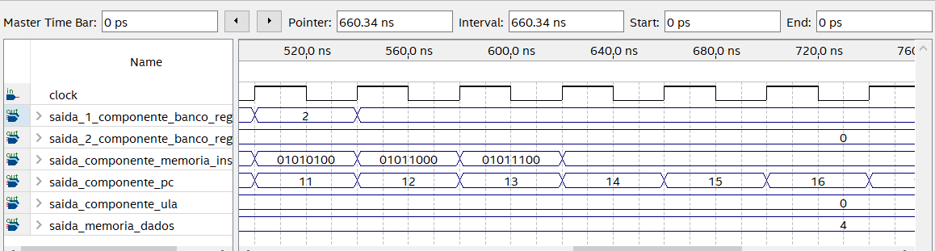
lw $s0 00

Slide 15
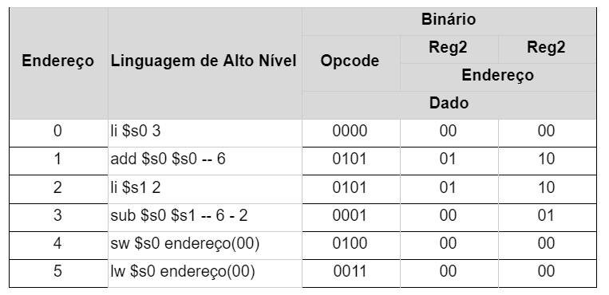
Processador Split
Código 2 para testar processador
Notes:
Linha 4 está gravando no endereço 00 da memória de Dados o valor do registrador $s0. A linha 5 carrega o o valor do endereço 00 da memória de dados para o registrador $s0

Slide 16
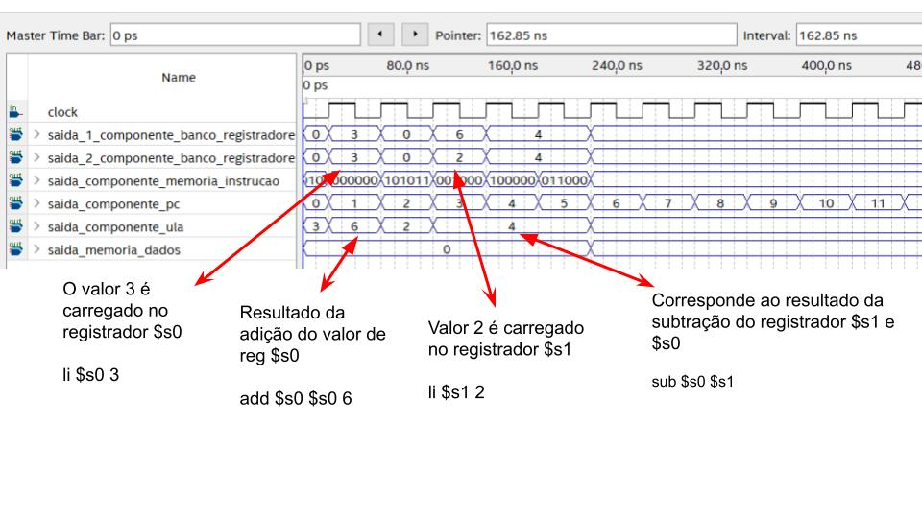

Slide 17
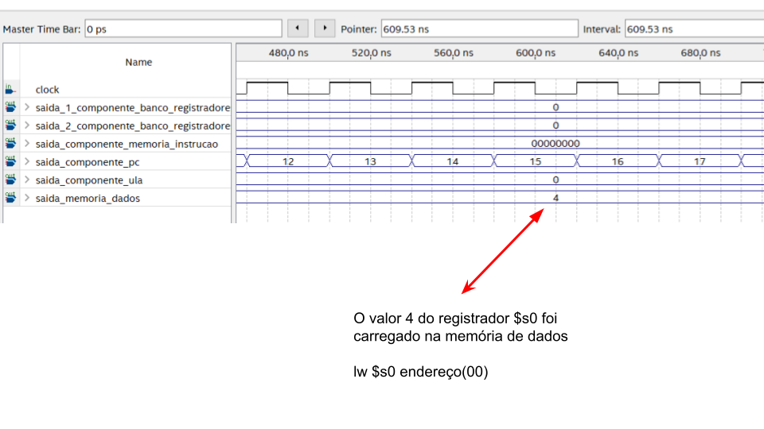

Slide 18
Processador Split
Limitações
Pelo fato de ser um processador de 8 bits só é possível realizar desvios condicionais e incondicionais entre a posição 0000 e 1111 da memória de instrução.
A instrução li só carrega valores entre 00 e 11 no registrador de destino.
As instruções load e store são feitas utilizando somente as quatro primeiras posições da memória de dados.

Slide 19
Processador Split
Referências Bibliográficas
PATTERSON, D.; HENESSY, J. L. Organização e projeto de computadores: a interface hardware/software. 3ª Edição. São Paulo: Elsevier, 2005, 484 p.

